Slide 1












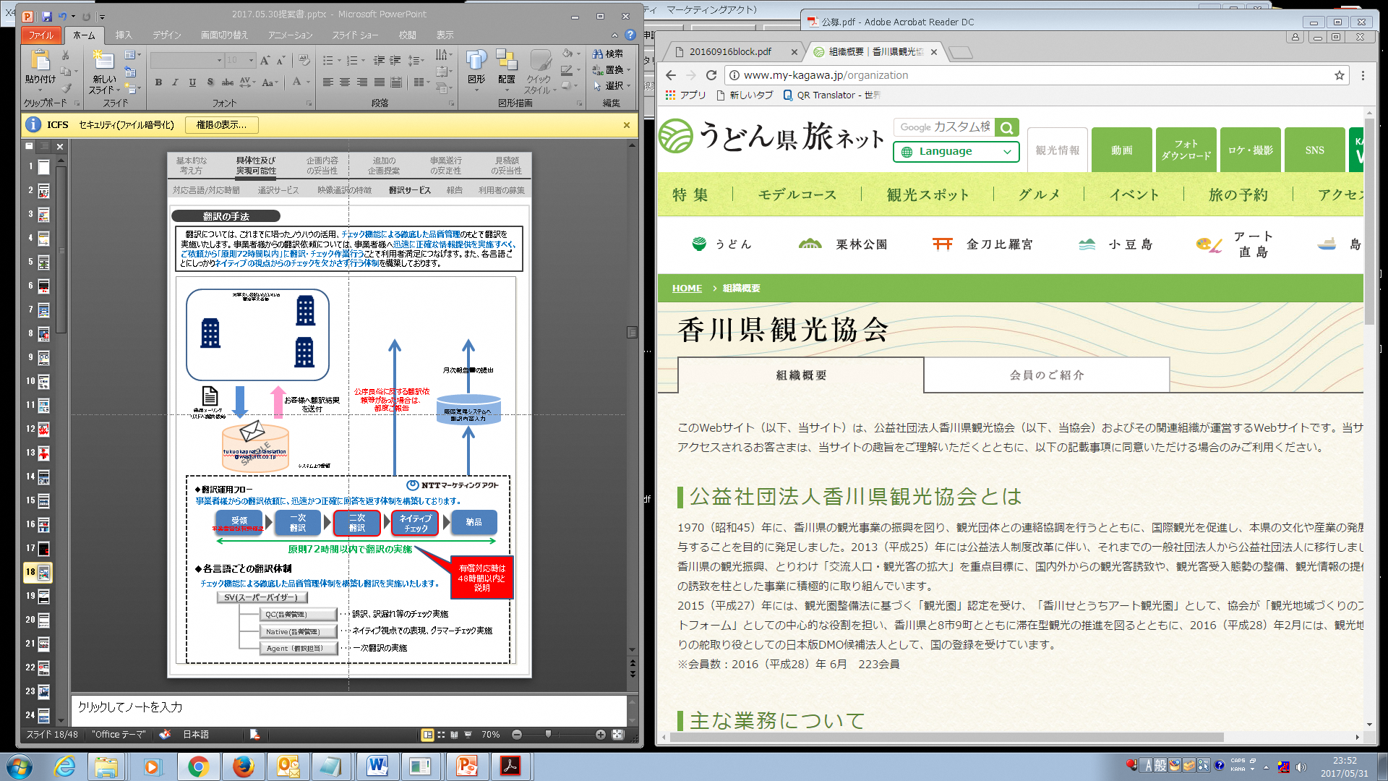
香川県内の観光関係施設様向け
「香川県多言語コールセンター」利用者募集！
香川県では外国人観光客の受入れに取り組んでいる又は取り組もうとしている県内の観光関係施設を対象として、多言語による電話通訳・ＴＶ通訳・簡易翻訳サービスを導入します。
電話通訳・ＴＶ通訳サービス
翻訳サービス
海外のお客様とのコミュニケーションが可能！
海外からのメールや多言語表示が可能！
A
電話やTV電話
あ
ABC
翻訳したテキストを
ご担当者へ返信
担当者様のご案内を各言語に通訳
お客様のご要望を日本語に通訳
翻訳したいテキストを
専用アドレスに送信
通訳コールセンター
日本語 外国語
通訳コールセンター
どちらでからも対応可能
概要
対象 | 香川県内の観光関係施設様
開始日 | 平成29年7月14日(金)～
対応言語 | ９言語（英語・中国語・韓国語・ポルトガル語・スペイン語・タイ語・ベトナム語 ・フランス語・タガログ語）
対応時間 | 24時間^{※1}
対応手段 | 外国人との対面対応時の電話を介した通訳（電話/TV電話^{※2}） 外国人との電話対応時の電話を介した通訳（電話^{※3}）
登録利用料 | 年額5,000円 （観光案内所は、10,000円） ただし、今年度は年額3,000円 （観光案内所は、8,000円）^{※4}
留意点 | 日常会話程度を想定し、医療通訳や法律相談などの専門的な通訳・翻訳は対象外
※1 フランス語、タガログ語は10時～19時までです。
※2 TV電話サービスの利用には別途スマートフォンまたはタブレットとWi-Fi等の通信環境が必要です。
※3 通訳サービスをご利用いただくお客様のPBX（ビジネスフォン）の三者間通話機能または電話事業者の
三者通話サービスの利用が必要です。
※4 通話料金は各事業者様にご負担願います。
香川県観光協会

Slide 2

想定利用シーン
外国人観光客は言葉が分からず敬遠してたけど、通訳で相手とコミュニケーションがスムーズに取れて売上アップできそう！
ＴＶ通訳なら商品を手に取りながら説明できるし、通訳者の顔が見えるからお客様も安心できる！
チェックイン、チェックアウトの案内や施設利用のルール説明が簡単にできるから他のお客様をお待たせしなくてよさそう！
飲食店舗様
小売店舗様
宿泊施設様
利用開始までの流れ ～登録方法～
募集期間
平成29年7月9日（日曜）受付開始
説明会
指定する日時の説明会へご参加ください。
説明会会場にて、申込用紙を配布いたします。
申込方法
申込用紙に必要事項を記入し、以下のメールアドレスにて送付して下さい。
申込先
E-mail：tsuuyakuーkagawa@west.ntt.co.jp
登録料3,000円 （観光案内所は、8000円）
を下記口座にお振込下さい。
金融機関：百十四銀行（173）
支 店 ：県庁支店（207）
口座番号：0035396
受取人名：公益社団法人 香川県観光協会
振込先
利用開始
ご入金を確認後、7営業日以内に利用開始日をメールにて連絡
■お問い合わせ先
香川県多言語コールセンター事務局
〒541-0042 大阪市中央区今橋2-5-８
トレードピア淀屋橋ビル3Ｆ CMACセンター
TEL：06-4708-4352
E-mail： tsuuyakuーkagawa@west.ntt.co.jp

